Slide 1
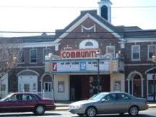
Era
____________________(ser) la una de la tarde en el centro de Fairfield

Slide 2
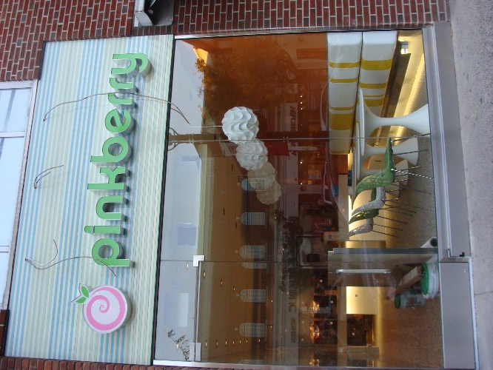
había
Como siempre_________________(haber) una cola enorme enfrente de Pinkberry.

Slide 3
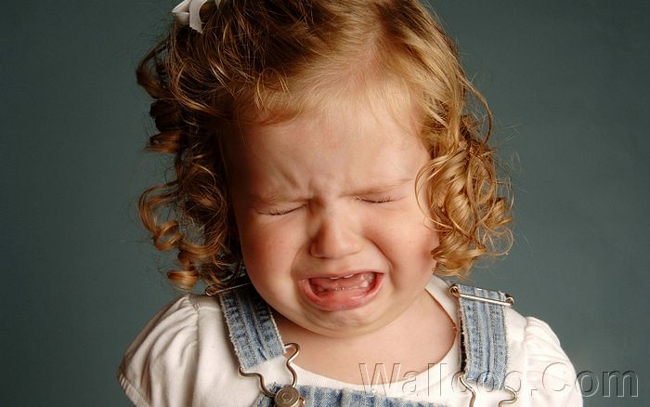
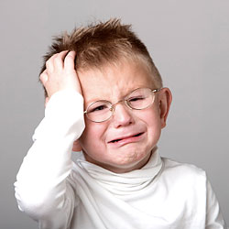
lloraban/tenían
Algunos niños_________________(llorar) porque _________________(tener) que esperar su turno

Slide 4
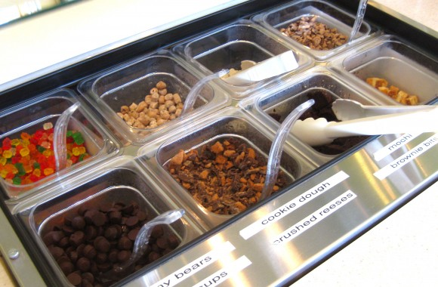
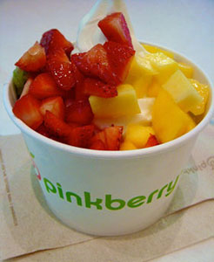
pensaba
Yo__________________(pensar) en la decisión más importante del día. ¿Mango o chocolate? ¿Original o coco? ¿Y las frutas o los dulces encima del yogur?

Slide 5
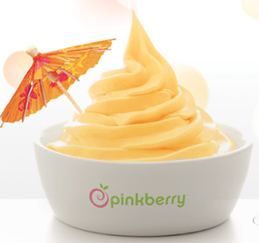
recordaba/oí
Mientras yo _______________(recordar) que el mango es mi sabor favorito, yo__________(oír) un ruido.

Slide 6
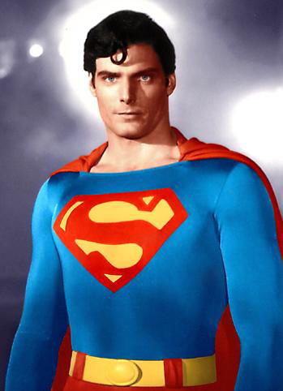
gritó
“¡Aquí está! Es Superhombre!” una mujer detrás de mí _______________(gritar)

Slide 7
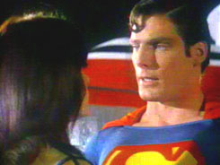
dijo
“ Señora Benko. Es una emergencia. Tiene que ayudarme” él me____________(decir).

Slide 8
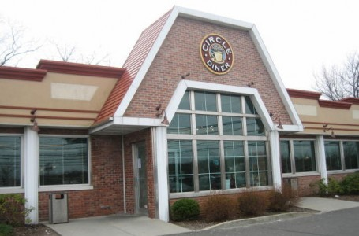
explicó
“Tenemos que irnos al Circle Diner. Los monos matadores están invadiendo. Tenemos que pelearlos con el arma secreta” Superhombre me___________(explicar)

Slide 9
añadió/levantó
“Tenemos que irnos ya!” él_____________(añadir) y me____________(levantar) con un brazo.

Slide 10
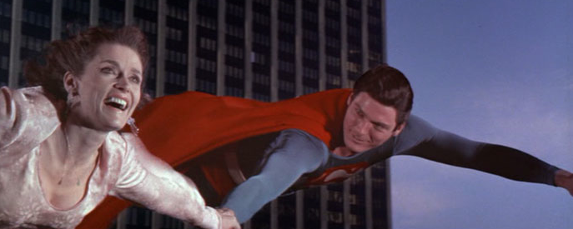
volé
Un momento después yo_____________(volar) al aire con él.

Slide 11
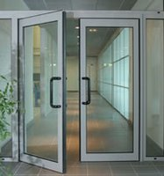
llegamos/abrió
Nosotros________________(llegar) al Circle Diner en dos segundos. Superhombre____________(abrir) la puerta con su vista supernatural

Slide 12
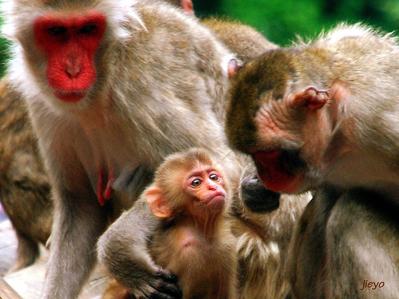
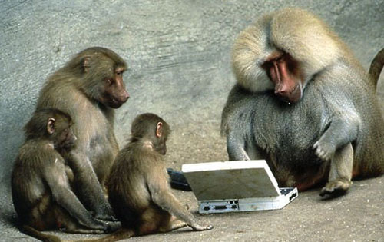
era/ Había/miraba
La escena ______(ser) completamente loca y espantosa. ________(haber) monos en todas partes y un mono enorme___________(mirar) algo en una computadora.

Slide 13
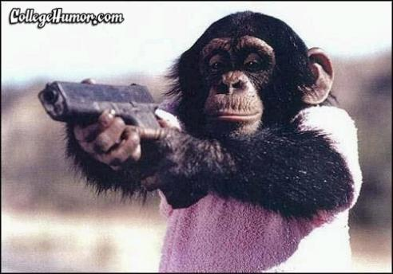
tenía
Un mono________________(tener) un revólver.

Slide 14
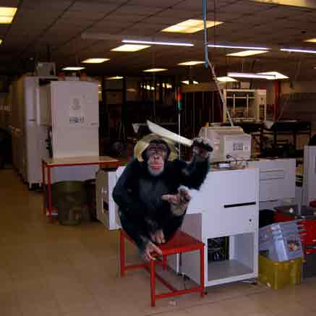
tenía
Otro mono________________(tener) un cuchillo de la cocina.

Slide 15
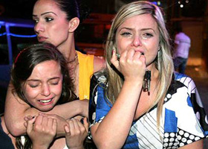
estaban/tenían
Los clientes y los empleados____________(estar) juntos enfrente de la pared. Ellos__________(tener) mucho miedo.

Slide 16
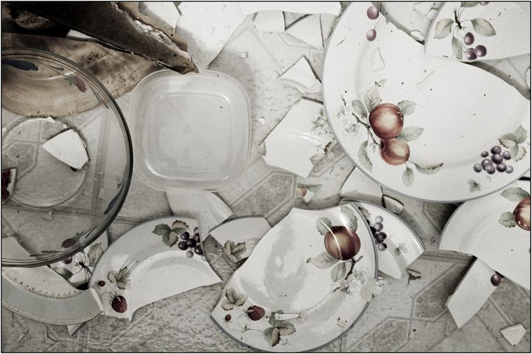
saltaban/rompían
Mientras algunos monos ____________(saltar) otros______________(romper) los platos

Slide 17
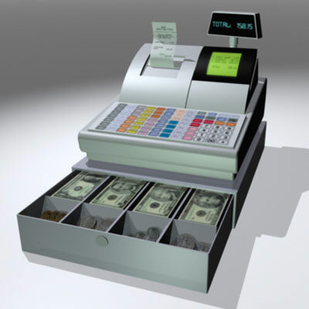
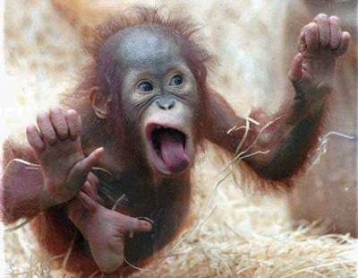
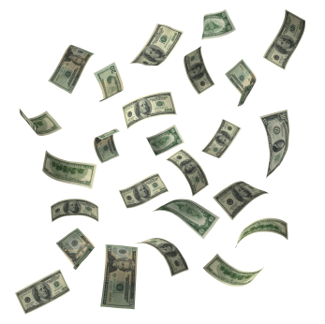
vació/tiró
De repente un mono____________(vacíar) el dinero de la caja y__________(tirar) el dinero en el aire.

Slide 18
dijo
“Sra Benko, ya es hora.”____________(decir) Superhombre.

Slide 19
empecé
“Monos, atención” yo_________(empezar)

Slide 20
dije
“ Contesten y díganme cuál es el pretérito del verbo ver en la forma de yo? Y el pretérito del verbo ir en la forma de ellos es fui o fueron? Y cuáles son los tres verbos irregulares del imperfecto?” Yo________(decir)

Slide 21
gritaron
“¡Ay no! ¡No el pretérito y el imperfecto!” los monos____________(gritar)

Slide 22
exclamaron
“¡No más! ¡No sigas con las preguntas!” los monos______________(exclamar) “No sacamos una buena nota en Sp. 31. Ustedes ganan. Nosotros salimos ahora. No podemos ganar si ustedes tienen el arma secreta –un conocimiento del pretérito y el imperfecto”.

Slide 23
corrieron/desaparecieron
En un instante los monos ________(correr) del Diner y ___________(desaparecer)

Slide 24
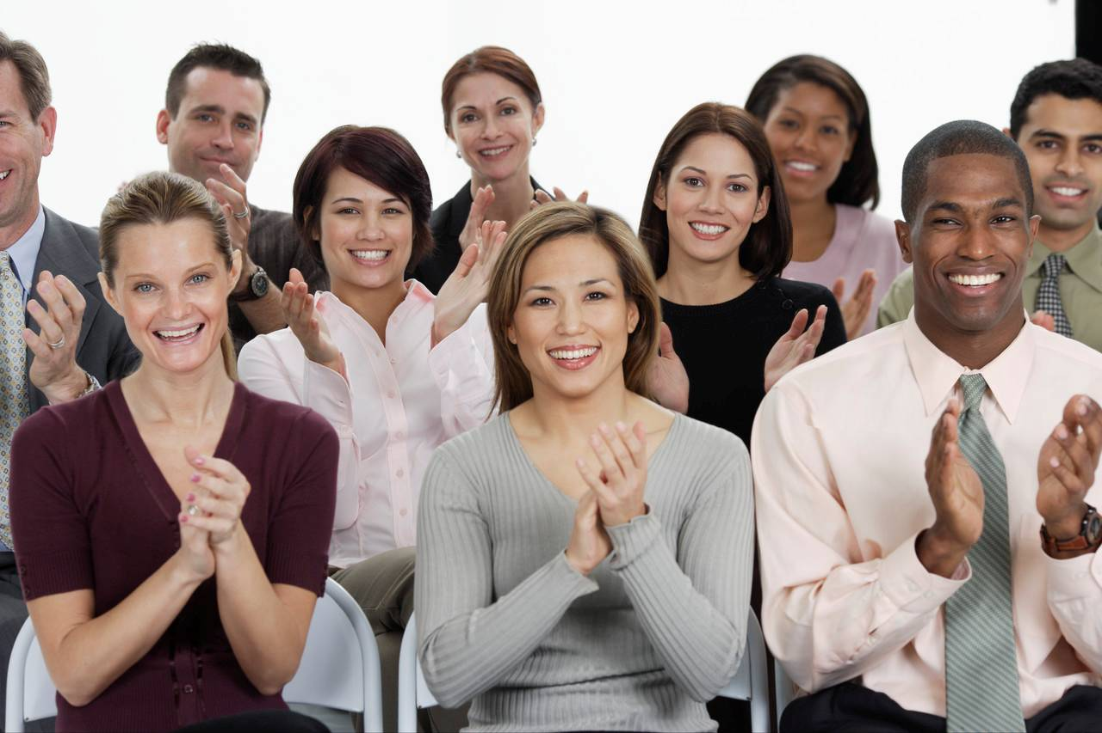
aplaudieron
Los clientes y los empleados____________(aplaudir)

Slide 25
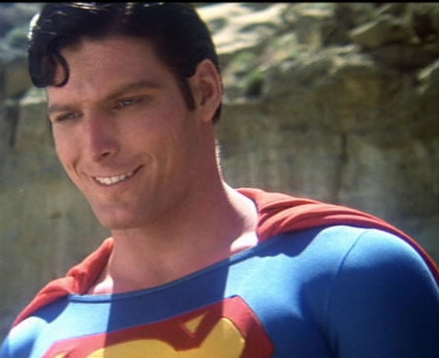
miró
Superhombre me_______________(mirar) con los ojos llenos de gratitud. “Señora Benko, usted ha salvado el día y no voy a olvidar su servicio nunca. Fairfield está salvo de todo peligro. ¿Quiere ir conmigo a Crypton?”

Slide 26
contesté
Yo le _______(contestar) “¡Claro que sí! Pero pasamos por Pinkberry en el camino”.

Slide 27
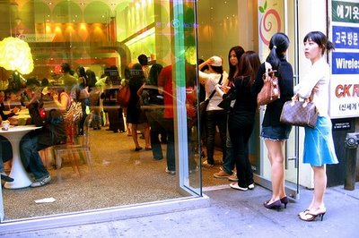
levantó/volamos/encontré
Y él me__________________(levantar) de nuevo y nosotros________________(volar) a Pinkberry donde por la segunda vez en un día yo_______________(encontrar) una cola.

